Slide 1
Φυσικοχημεία
Κεφάλαιο 1^{ο}: Εμπειρικές Ιδιότητες των Αερίων
Κλεπετσάνης Παύλος, Επίκουρος Καθηγητής
Τμήμα Φαρμακευτικής

Slide 2
Άδειες Χρήσης
Το παρόν εκπαιδευτικό υλικό υπόκειται σε άδειες χρήσης Creative Commons.
Για εκπαιδευτικό υλικό, όπως εικόνες, που υπόκειται σε άλλου τύπου άδειας χρήσης, η άδεια χρήσης αναφέρεται ρητώς.
Αναφορά-Μη-Εμπορική Χρήση-Παρόμοια Διανομή

Slide 3
Χρηματοδότηση
Το παρόν εκπαιδευτικό υλικό έχει αναπτυχθεί στα πλαίσια του εκπαιδευτικού έργου του διδάσκοντα.
Το έργο «Ανοικτά Ακαδημαϊκά Μαθήματα στο Πανεπιστήμιο Πατρών» έχει χρηματοδοτήσει μόνο τη αναδιαμόρφωση του εκπαιδευτικού υλικού.
Το έργο υλοποιείται στο πλαίσιο του Επιχειρησιακού Προγράμματος «Εκπαίδευση και Δια Βίου Μάθηση» και συγχρηματοδοτείται από την Ευρωπαϊκή Ένωση (Ευρωπαϊκό Κοινωνικό Ταμείο) και από εθνικούς πόρους.

Slide 4
Σκοποί ενότητας
Ανακάλυψη των εμπειρικών ιδιοτήτων
Πειράματα (προσχεδιασμένες παρατηρήσεις) – Μετρήσεις
Σύγκριση των πειραματικών μετρήσεων – γενίκευση σε προτάσεις / μαθηματικές σχέσεις

Slide 5
Περιεχόμενα ενότητας
Συσχέτιση μεγεθών όγκου, πίεσης και θερμοκρασίας (πειραματικά μετρήσιμα μεγέθη)
Επιλογή σταθερών μεγεθών
Εξαρτημένη – Ανεξάρτητη μεταβλητή
Ακρίβεια μετρήσεων – ανάλογη της τεχνολογίας των οργάνων μέτρησης

Slide 6
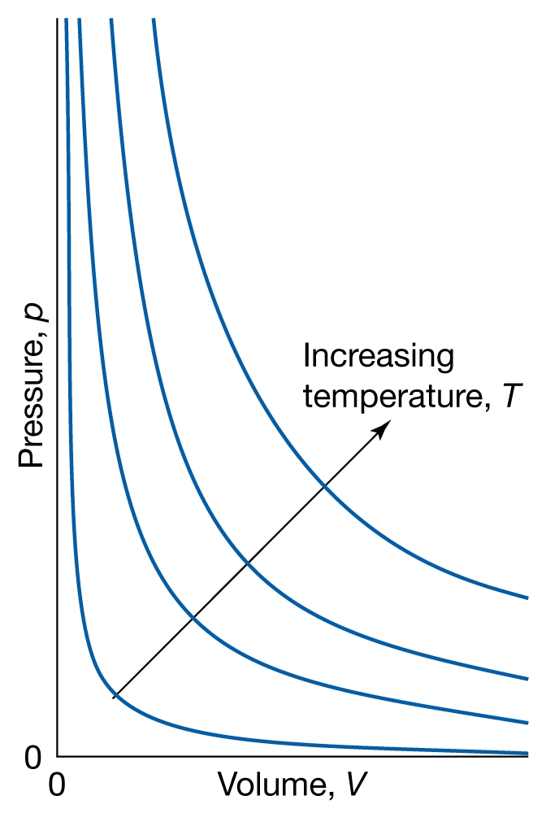
Νόμος του Boyle
Πειραματική διάταξη (1662)
Ισόθερμοι (T = σταθερή)
Όγκος : φθίνουσα συνάρτηση της πίεσης
PV = C₁ = f(T, μάζα, αέριο)
Αποκλίσεις (~Τ, ~P(Hg), αέρας)
Περίπου σταθερή θερμοκρασία, μικρή ακρίβεια στην μέτρηση του όγκου και της πίεσης

Slide 7
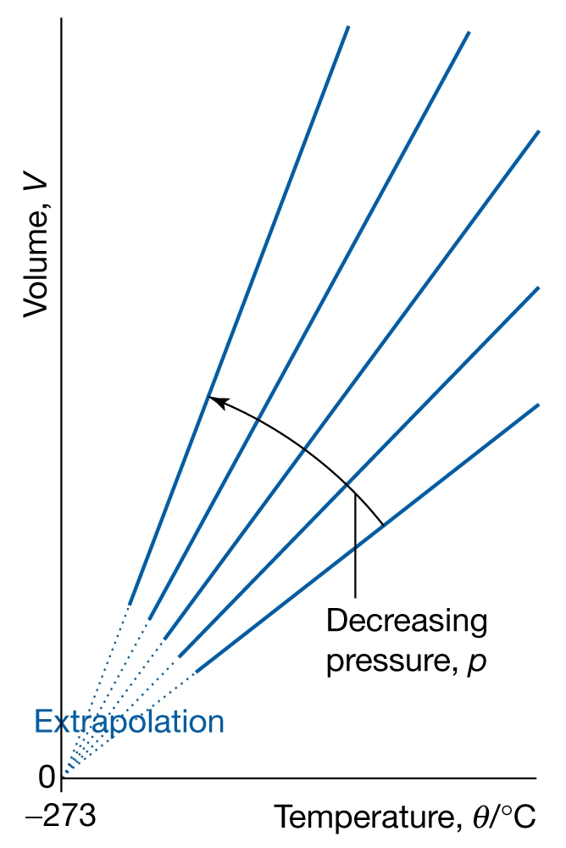
Νόμος Gay-Lussac (1802) - Νόμος του Charles (1787)
Μεταβολή του όγκου με την θερμοκρασία (αύξηση)
V = V₀ + C₂θ
C₂ : μεταβολή του όγκου για Δθ = 1⁰C
Ισοβαρείς (P = σταθερή)
a) θ=0 : V = V₀
b) V=0 : θ₀=-V₀/C₂=-273°C
Ορισμός απόλυτης κλίμακας θερμοκρασιών
Τ = θ + 273,15 Κ
V/T = C₂ = f(P,μάζα, αέριο)

Slide 8
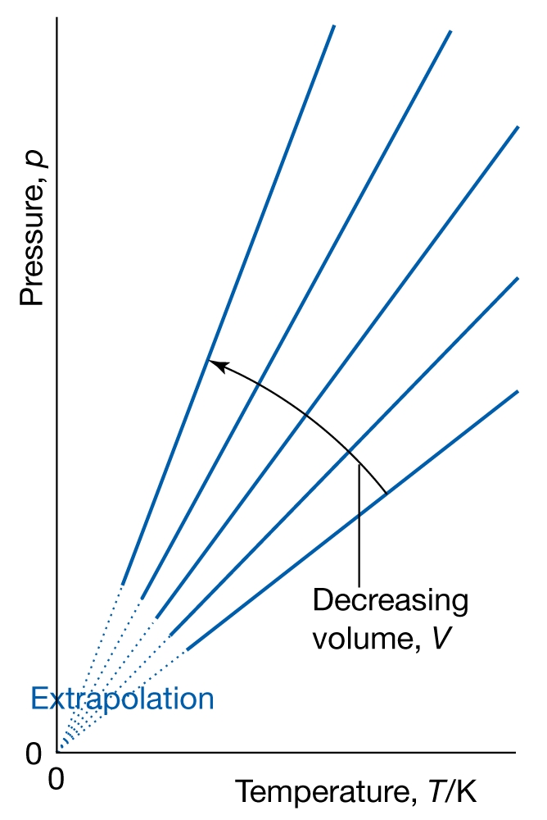
Συνδυασμός των νόμων Boyle και Gay-Lussac
Ισόθερμος και Ισοβαρής μεταβολή
(P₁,V₁,T₁) → (P₂,V₂,T₂)
Μερική περίπτωση για σταθερό όγκο : ισόχωρος μεταβολή

Slide 9
Υπόθεση Avogardo – Γενικός Νόμος Ιδανικών Αερίων
Υπόθεση Avogardo (ίσοι όγκοι …)
Γενικός νόμος Ιδανικών Αερίων :
PV = nRT
Ορισμός ιδανικού αερίου - Εφαρμογή για τα πραγματικά αέρια σε χαμηλές πιέσεις και υψηλές θερμοκρασίες
Για ποσότητα αερίου ίση με 1 mol
PV_{m} = RT
Υπολογισμός της σταθεράς, R (από τις τιμές P, V και Τ σε κανονικές συνθήκες)
R = (PV/nT)
R = 0.08206 dm³.atm.K⁻¹.mol⁻¹ = 8.314 J.K⁻¹.mol⁻¹ (SI)
= 1.988 cal.K⁻¹.mol⁻¹ = 8.314.10⁷ erg.K⁻¹.mol⁻¹

Slide 10
Νόμος των μερικών πιέσεων του Dalton
Μερική Πίεση – Ολική Πίεση : άθροισμα μερικών πιέσεων
Ισχύει για μίγμα αερίων (n₁, n₂, …n_{i})
Γραμμομοριακό Κλάσμα συστατικού σε μίγμα, x_{i} (τιμές < 1)
Αέρας : μίγμα Οξυγόνου - Αζώτου

Slide 11
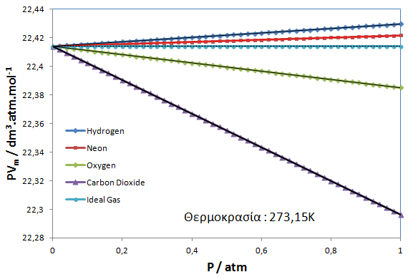
Μη-Ιδανική συμπεριφορά των αερίων (1)
Αύξηση της ακρίβειας στις μετρήσεις → Αναθεώρηση νόμων / σχέσεων
PV : ανεξάρτητο της πίεσης (για τα ιδανικά αέρια)
PV_{m} = RT + BP
Χαμηλές / Μέτριες πιέσεις - Β : αλληλεπιδράσεις ανάμεσα στα μόρια του αερίου

Slide 12
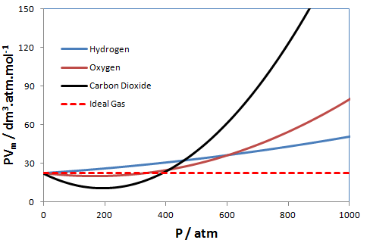
Μη-Ιδανική συμπεριφορά των αερίων (2)
Καταστατικές εξισώσεις
Δυναμική εξίσωση

Slide 13
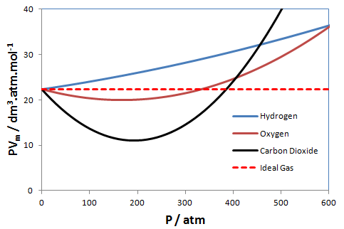
Μη-Ιδανική συμπεριφορά των αερίων (3)
Β<0 → Β = 0 → Β> 0
Β = 0 : θερμοκρασία Boyle
(υπακούει στον νόμο του Boyle για σχετικά ευρεία περιοχή πιέσεων)
Αύξηση του αριθμού των όρων στις καταστατικές εξισώσεις → καλλίτερη προσαρμογή των πειραματικών δεδομένων
Απόκλιση από την γενικότητα, εξάρτηση των όρων από τις ιδιότητες κάθε αερίου

Slide 14
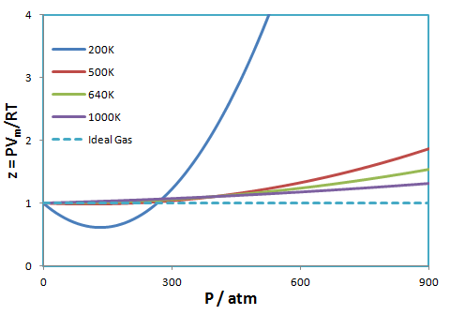
Μη-Ιδανική συμπεριφορά των αερίων (4)
Παράγοντας συμπιεστότητας
Z = (PV_{m})/(RT)
Μεθάνιο, CH₄
Προσέγγιση στην συμπεριφορά ιδανικού αερίου
Θερμοκρασία Boyle

Slide 15
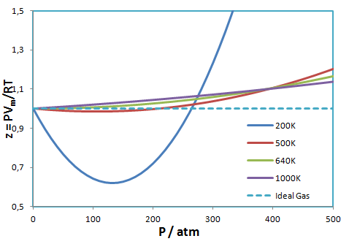
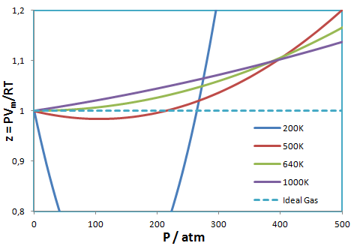
Μη-Ιδανική συμπεριφορά των αερίων (5)

Slide 16
Συμπύκνωση των Αερίων – Κρίσιμο Σημείο
Υγροποίηση : CO₂, SO₂, H₂S, NH₃ σε αύξηση της πίεσης και μείωση της θερμοκρασίας
Μόνιμα αέρια : N₂, O₂, ευγενή αέρια
Αρχές υγροποίησης : T. ANDREWS (1869)
Ισόθερμοι ANDREWS για το διοξείδιο του άνθρακα
Καμπύλη συνύπαρξης : περιλαμβάνει όλα τα οριζόντια τμήματα
Αναλογία υγρού/ατμού καθορίζεται από τα μήκη των ευθύγραμμων τμημάτων
Κ : κρίσιμο σημείο ή κρίσιμη κατάσταση
(κρίσιμος όγκος, κρίσιμη πίεση και κρίσιμη θερμοκρασία)
Διοξείδιο του Άνθρακα στο κρίσιμο σημείο : απομάκρυνση καφεϊνης από τον καφέ, ξηρός καθαρισμός, εκχύλιση οργανικών ενώσεων,
καθαρισμός βιοδραστικών ενώσεων (αποφυγή θερμικής διάσπασης)

Slide 18
Νόμος των αντίστοιχων καταστάσεων
Σημαντική απόκλιση από την ιδανική συμπεριφορά στο κρίσιμο σημείο - Επαναφορά της γενικότητας
Ανηγμένη Πίεση, P_{R}
Ανηγμένος Όγκος, V_{R}
Ανηγμένη Θερμοκρασία, T_{R}
Αδιάστατα μεγέθη, στο κρίσιμο σημείο ισούται με 1
Παράγοντας C περίπου σταθερός για όλα τα αέρια

Slide 19
Νόμος των αντίστοιχων καταστάσεων
Σε κάθε ανηγμένη θερμοκρασία μία καμπύλη περιγράφει την συμπεριφορά όλων των αερίων ανεξάρτητα από την φύση των – επαναφορά της γενικότητας
Ο ανηγμένος όγκος όλων των αερίων έχει την ίδια τιμή όταν τα αέρια βρίσκονται στην ίδια ανηγμένη θερμοκρασία και την ίδια ανηγμένη πίεση
Απλούστευση της περιγραφής της συμπεριφοράς των μη-ιδανικών αερίων

Slide 20
Φαινόμενα Μεταφοράς
Διάχυση
Θερμική Αγωγιμότητα
Ιξώδες των αερίων
Ρυθμός Μεταφοράς = (Σταθερά)(Κινητήρια Δύναμη)
Κινητήρια Δύναμη : παράγωγος (-θY/θx), πάντα θετική τιμή
Στην ισορροπία (-θY/θx) = 0 : μηδενική ταχύτητα μεταφοράς

Slide 21
Φαινόμενα Μεταφοράς - Διάχυση
Πειραματικός προσδιορισμός
(μέτρηση της συγκέντρωσης έναντι του χρόνου)
Αυτοδιάχυση (χρήση ραδιενεργών ισοτόπων)
Α’ Νόμος Fick
Συντελεστής Διάχυσης, D (m².s⁻¹)
Μελέτες διαλυτοποίησης βιοδραστικών ενώσεων από στερεές φαρμακομορφές
Ροή μάζας (σε mol) κατά την διεύθυνση x ανά s και ανά m²
Διάχυση : αέρια > υγρά >> στερεά

Slide 22
Φαινόμενα Μεταφοράς - Θερμική Αγωγιμότητα
Νόμος Fourier
Συντελεστής Θερμικής Αγωγιμότητας, k_{T} (J.K⁻¹.m⁻¹.s⁻¹)
Ροή θερμότητας από περιοχή υψηλής θερμοκρασίας σε περιοχή χαμηλής θερμοκρασίας (θT/θx > 0)
Αύξηση της θερμοκρασίας κατά την διεύθυνση +x

Slide 23
Φαινόμενα Μεταφοράς - Ιξώδες των Αερίων
Εσωτερική ιδιότητα του υλικού
Εμφανίζεται όταν το ρευστό κινείται υπό την επίδραση εξωτερικής δύναμης
Ιξώδες : Δύναμη Τριβής
Νόμος της Ιξώδους Ροής του NEUTON
Συντελεστής ιξώδους, n (kg.m⁻¹.s⁻¹)
Αριθμός Reynolds : Στρωτή / Τυρβώδης Ροή
Προσδιορισμός ιδιοτήτων πολυμερών από μετρήσεις ιξώδους διαλυμάτων τους με αύξουσα συγκέντρωση

Slide 24
Σημείωμα Αναφοράς
Copyright Πανεπιστήμιο Πατρών, Κλεπετσάνης Παύλος «Εμπειρικές Ιδιότητες των Αερίων». Έκδοση: 1.0. Πάτρα 2015.
Διαθέσιμο από τη δικτυακή διεύθυνση: https://eclass.upatras.gr/courses/PHA1611/

Slide 25
Σημείωμα Χρήσης Έργων Τρίτων
Το υλικό της παρουσίασης προέρχεται από το βιβλίο:
«ΦΥΣΙΚΟΧΗΜΕΙΑ – Βασική θεώρηση»
Συγγραφέας : Ν.Α. ΚΑΤΣΑΝΟΣ
Τρίτη Έκδοση – Συμπληρωμένη

Slide 26
Σημείωμα Αδειοδότησης
Το παρόν υλικό διατίθεται με τους όρους της άδειας χρήσης Creative Commons
Αναφορά, Μη Εμπορική Χρήση Παρόμοια Διανομή 4.0 [1] ή μεταγενέστερη, Διεθνής
Έκδοση. Εξαιρούνται τα αυτοτελή έργα τρίτων π.χ. φωτογραφίες, διαγράμματα κ.λ.π.,
τα οποία εμπεριέχονται σε αυτό και τα οποία αναφέρονται μαζί με τους όρους χρήσης
τους στο «Σημείωμα Χρήσης Έργων Τρίτων».
[1] http://creativecommons.org/licenses/by-nc-sa/4.0/
Ως Μη Εμπορική ορίζεται η χρήση:
που δεν περιλαμβάνει άμεσο ή έμμεσο οικονομικό όφελος από την χρήση του έργου, για το διανομέα του έργου και αδειοδόχο
που δεν περιλαμβάνει οικονομική συναλλαγή ως προϋπόθεση για τη χρήση ή πρόσβαση στο έργο
που δεν προσπορίζει στο διανομέα του έργου και αδειοδόχο έμμεσο οικονομικό όφελος (π.χ. διαφημίσεις) από την προβολή του έργου σε διαδικτυακό τόπο
Ο δικαιούχος μπορεί να παρέχει στον αδειοδόχο ξεχωριστή άδεια να χρησιμοποιεί το έργο για εμπορική χρήση, εφόσον αυτό του ζητηθεί

Slide 27
Τέλος Ενότητας

